Slide 1

STEM освіта та англійська мова
STEM+English
Ірина Василівна Кулакевич
вчитель іноземної мови Блажівського ліцею Рокитнівської селищної ради

Slide 2
Що таке STEM -освіта і в чому її переваги
Здійснення STEM –навчання на уроках англійської мови
Критичне мислення , креативність та творчість – основний рушій STEM –освіти
Приклади STEM –проєктів

Slide 3
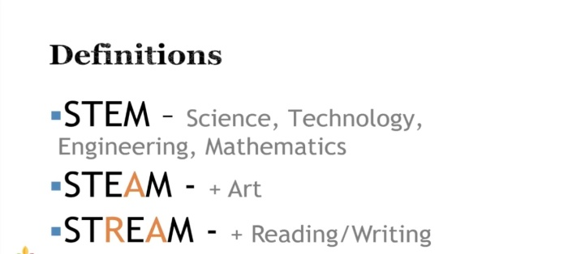
"STEM поєднує у собі проектний та міждисциплінарний підхід, який наразі вчителі у всьому світі визнають кращим. В основі цього підходу – інтеграція природничих наук, технології, математики та інженерної творчості. Всі ці галузі тісно пов'язані між собою на практиці, отже, їх вивчення у спільній площині наразі дуже важливе."
Що таке STEM-освіта і чому вона така популярна?

Slide 4
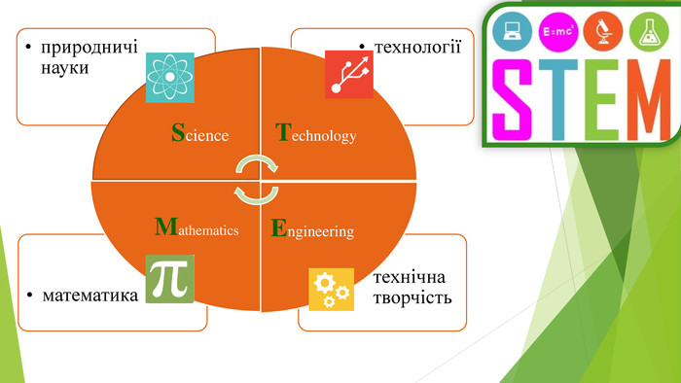

Slide 5

Завдання STEM-освіти:
1. розвиток інтересу до навчальних предметів природничо-математичного циклу;
2. формування дослідницьких навичок;
3. розвиток творчого та
критичного мислення;
4. подолання відповідних стереотипів.

Slide 6
STEM – освіта-
це наука і життя, що формує науково-природничий світогляд;
- вчить практично використовувати математичні та економічні знання навіть на уроках англійської мови;
формує підприємницькі навички під час вивчення іноземних мов; розвиває комунікативні здібності учнів, вміння працювати в групах;
формує початкові навички у конструюванні – основа розвитку інженерного мислення
Це спосіб допомогти сьогоднішнім дітям завтра стати новаторами, цілеспрямованими, творчими і надійними ланками команди, суспільства, країни. Така система освіти вчить жити в реальному швидкозмінному світі, вміти реагувати на зміни, критично мислити, бути творчою особистістю.

Slide 7
НОРМАТИВНО-ПРАВОВІ ЗАСАДИ ВПРОВАДЖЕННЯ
STEM-ОСВІТИ В УКРАЇНІ
• Закони України: «Про освіту», «Про загальну середню освіту», «Про позашкільну освіту», «Про наукову та науково-технічну діяльність», «Про інноваційну діяльність»
• Укази Президента України: «Про Національну стратегію розвитку освіти в Україні на період до 2021 року», «Про заходи щодо забезпечення пріоритетного розвитку освіти в Україні», «Про Стратегію державної кадрової політики на 2012-2020 роки»
• Концепція державної системи професійної орієнтації населення (затверджено Постановою Кабінету Міністрів України № 842 від 17 вересня 2008 року)
• Рішення Колегії Міністерства освіти і науки України «Про форсайт соціо-економічного розвитку України на середньостроковому (до 2020 року) і довгостроковому (до 2030 року) часових горизонтах (в контексті підготовки людського капіталу)»
• Концептуальні засади реформування середньої школи «Нова українська школа»
• Наказ МОН України «Про проведення дослідно-експериментальної роботи всеукраїнського рівня за темою «Науково-методичні засади створення та функціонування Всеукраїнського науково-методичного віртуального STEM-центру (ВНМВ STEM-центр) на 2017-2021 роки»
• Упровадження STEM-освіти, окреслене у Плані заходів МОН України на 2016-2018 роки
https://imzo.gov.ua/stem-osvita/navchalno-metodichnyi-materiali-dlya-vchiteliv/ Інститут модернізаціі змісту освіти

Slide 8
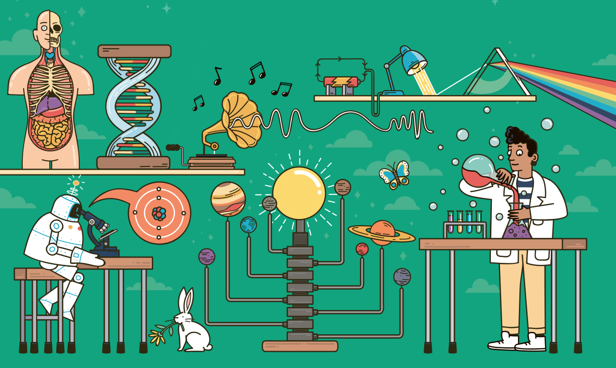
STEM професії :
наука – фахівець з питань навколишнього середовища, генетик тварин, генетик рослин.
технології – ІТ-програміст,
ІТ-розробник додатків, ІТ-розробник програмного забезпечення,
вебдизайнер
інженерія – інженер-електрик,
інженер-дизайнер, інженер-механік.
математика – фінансовий аналітик, ревізор, аналітик з кліматичних змін.

Slide 9
Переваги STEM освіти
1. У центрі уваги знаходиться практичне завдання чи проблема. Учні вчаться знаходити шляхи вирішення не в теорії, а тут і тепер шляхом спроб та помилок.
2. Це творчий простір світогляду дитини, де вона не тільки реалізовує свої потреби, а й готується до дорослого життя у соціумі, роблячи усвідомлений вибір майбутньої професійної діяльності.
3. Дитина отримує набагато більше автономності. На процес навчання набагато менше впливають стосунки, що склалися між учнем та вчителем, що дає можливість більш об’єктивно оцінювати прогрес. Дитина вчиться бути самостійною, приймати власні рішення та брати за них відповідальність.
4. Уроки за STEM-технологією дозволяють не тільки вивчати теоретичний матеріал, але і закріплювати знання за допомогою можливостей практичного застосування різноманітних завдань, які можуть бути настільки цікаві, що їх трудність не викликатиме неприйняття в учнів.

Slide 10
Переваги STEM освіти
STEAM - орієнтований підхід в освіті, що дозволяє на практиці реалізовувати трансдисциплінарну інтеграцію різноманітних дисциплін, сприяючи підвищенню інтересу до навчання, розвитку логічного мислення, дослідницьких навичок, творчості та креативності, вмінню працювати в команді, бути конкурентноспроможним. А також дозволяє розвивати емоційний інтелект за рахунок самопізнання та самовираження через творчі методи своїх емоцій та почуттів, що підсилює внутрішні ресурси для подальшого розвитку особистості та для підтримки і збереження її психічного здоров’я.

Slide 11
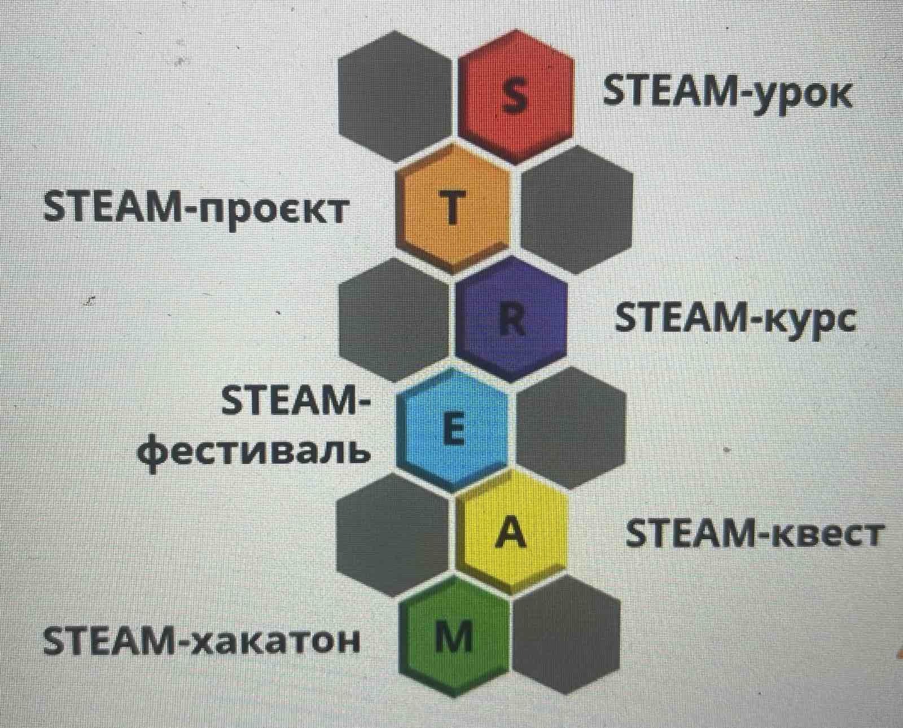
Засоби для здійснення STEM-навчання:
Вимірювальні комплекси та датчики
Робототехнічні системи
Конструктори, моделі
Лабораторні прилади
Електронні пристрої: 3D принтери, комп”ютери, цифрові проектори, проекційні екрани різноманітних моделей, оверхед-проектори, копі-дошки, інтерактивні дошки, документ-камери, проекційні столики…

Slide 12
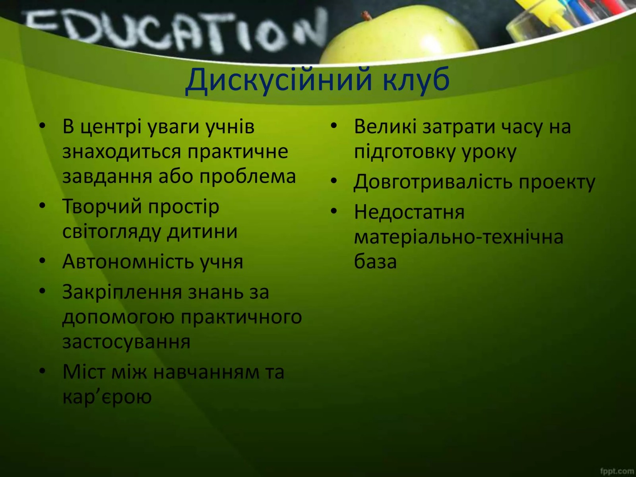

Slide 13
Здійснення STEM –навчання

Slide 14
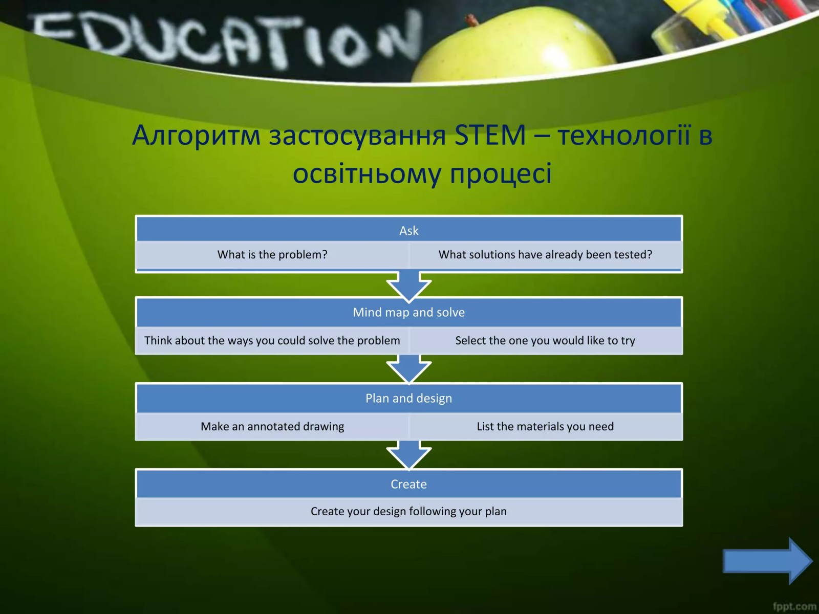

Slide 15
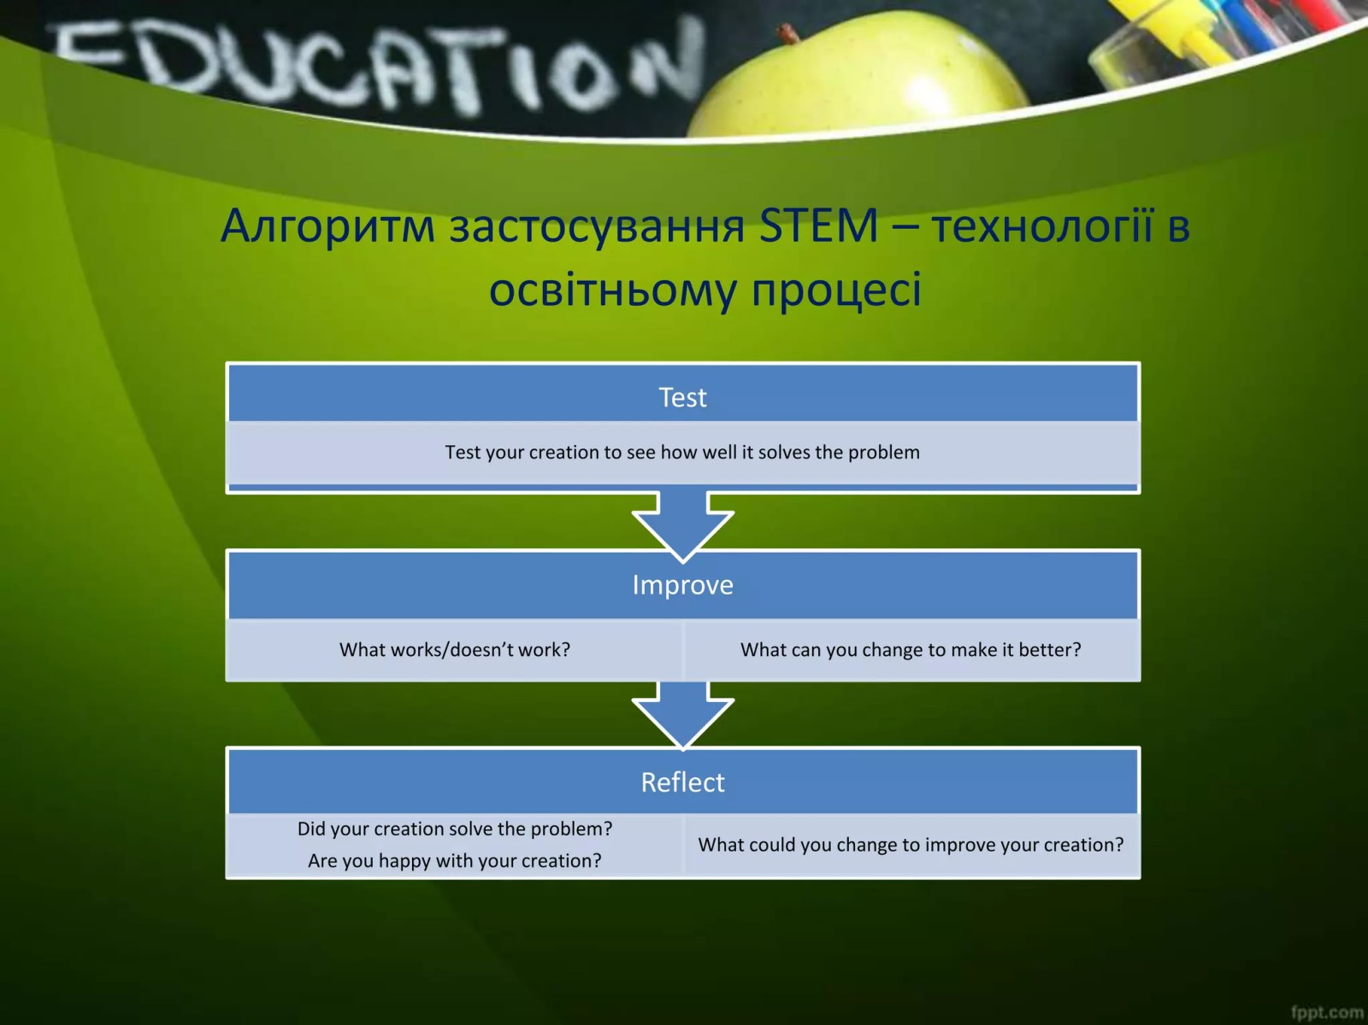

Slide 16
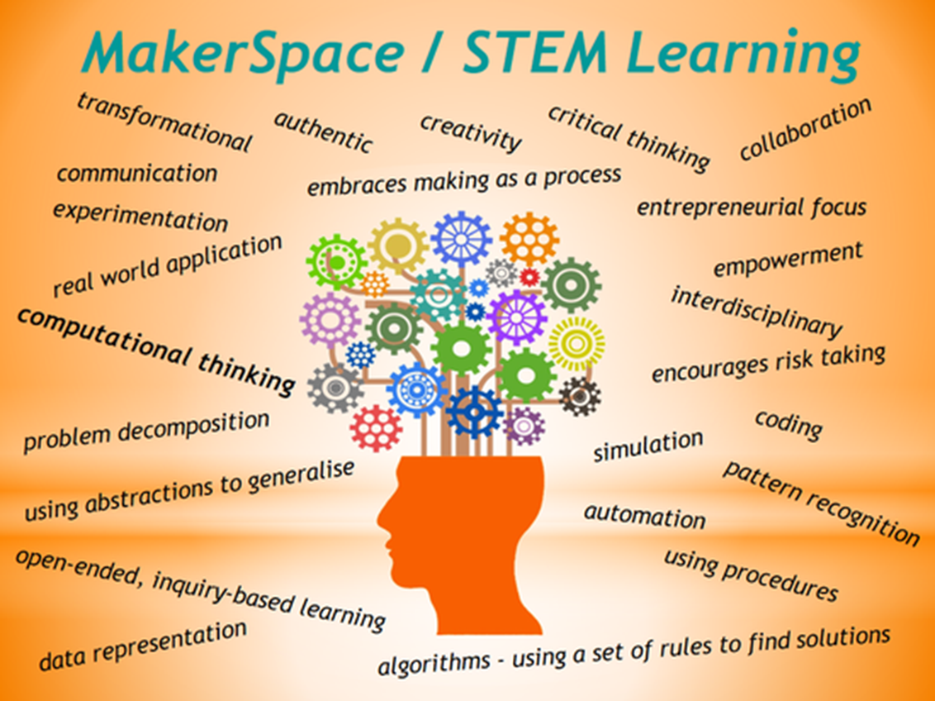

Slide 17
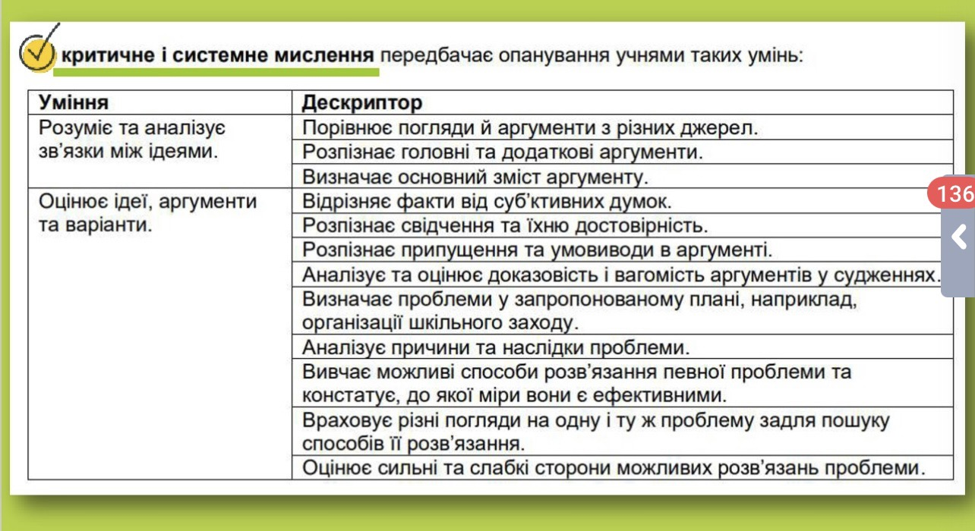

Slide 18
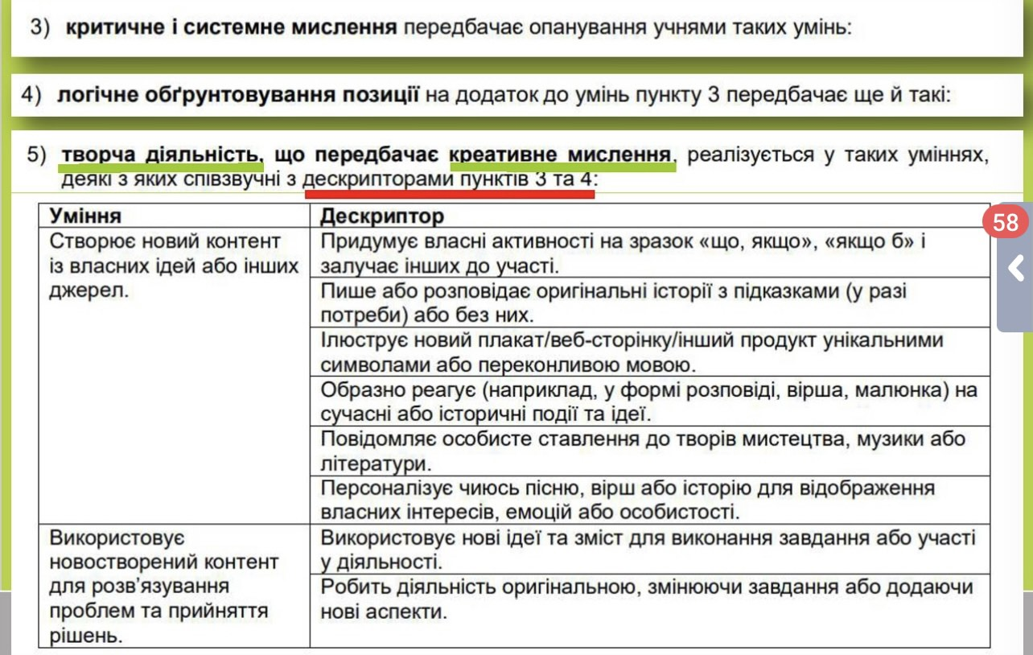

Slide 19
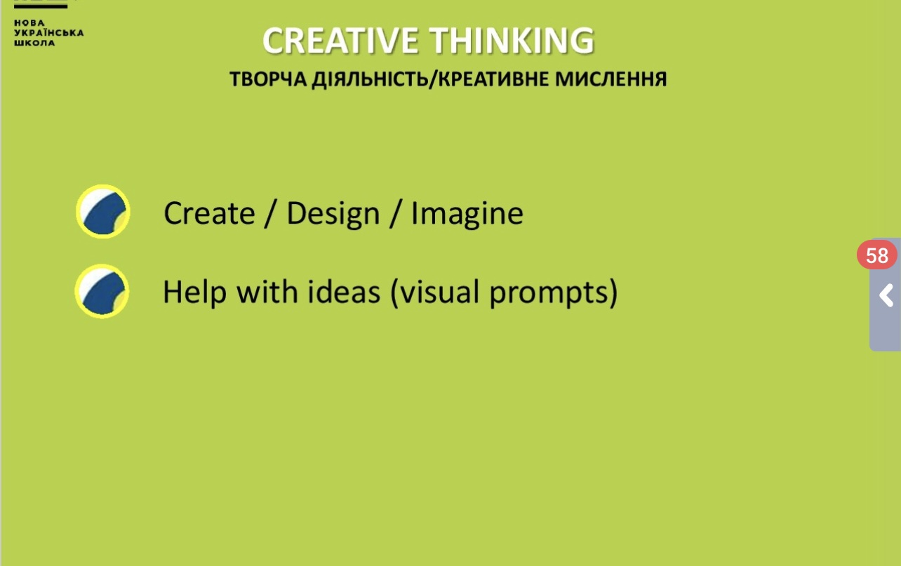
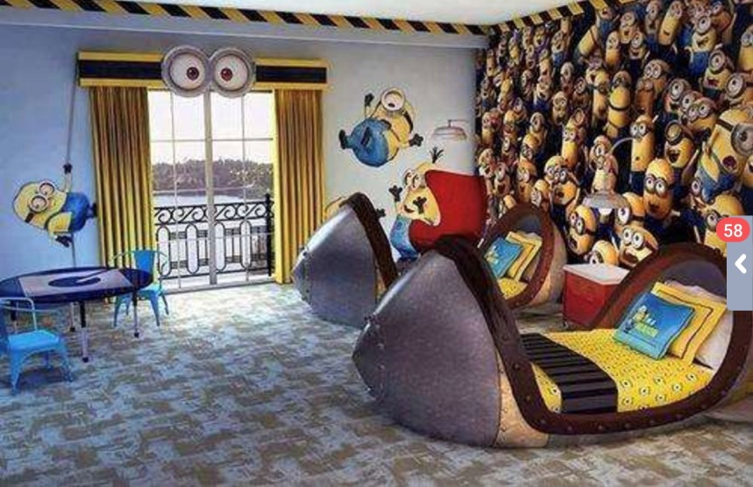
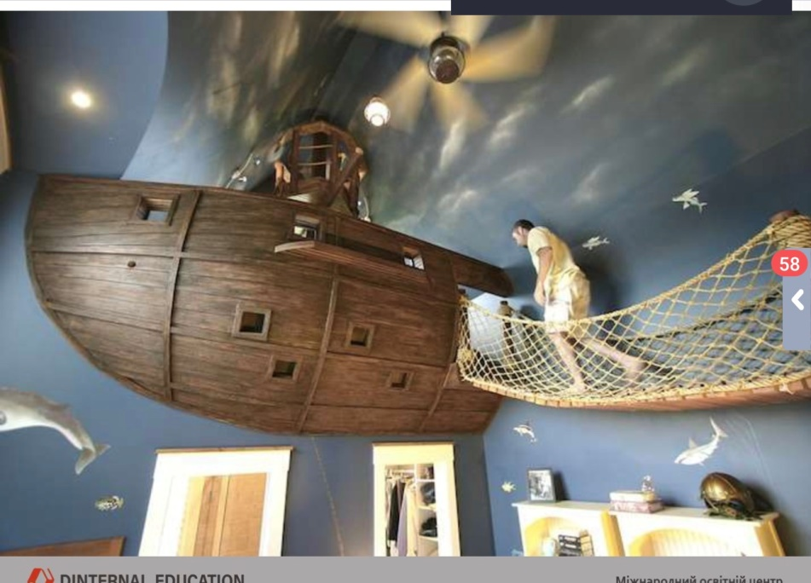
STEM
STEM спонукає дитину розвивати свої здібності, а не зазубрювати інформацію.Це технологія практики та досліджень. Практично будь-яку тему програми з англійської мови можна розвивати у STEM напрям

Slide 20
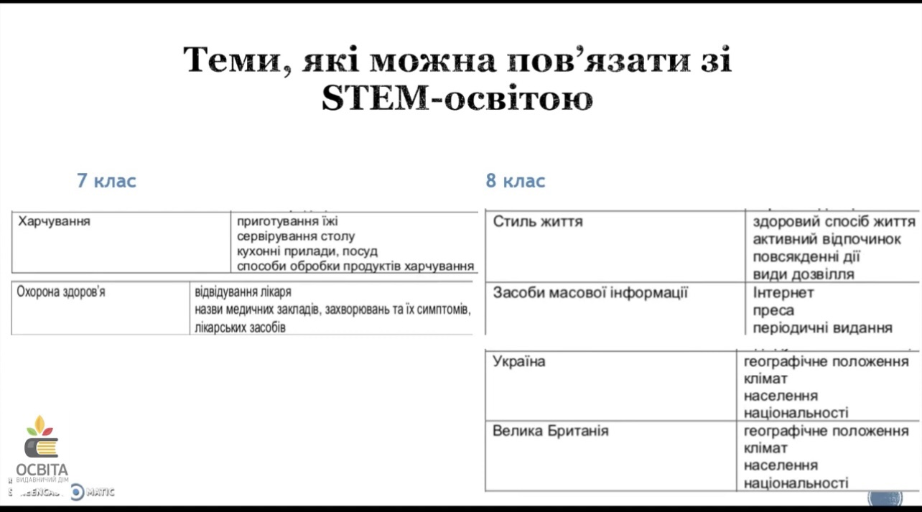
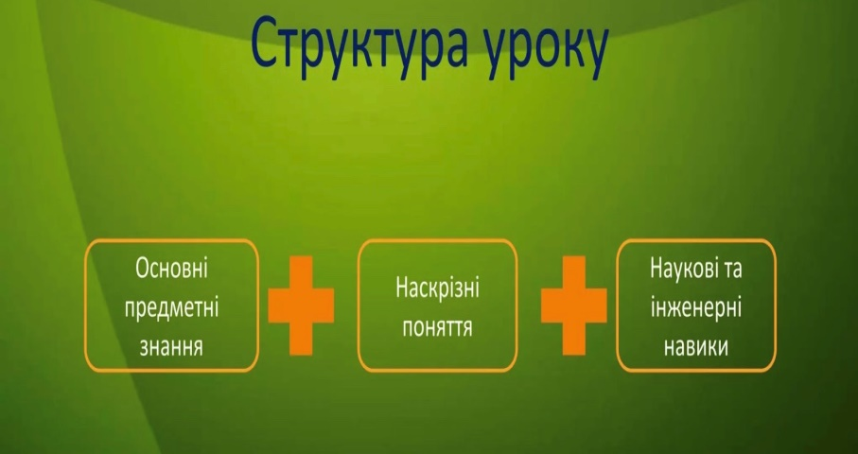
STEM

Slide 21
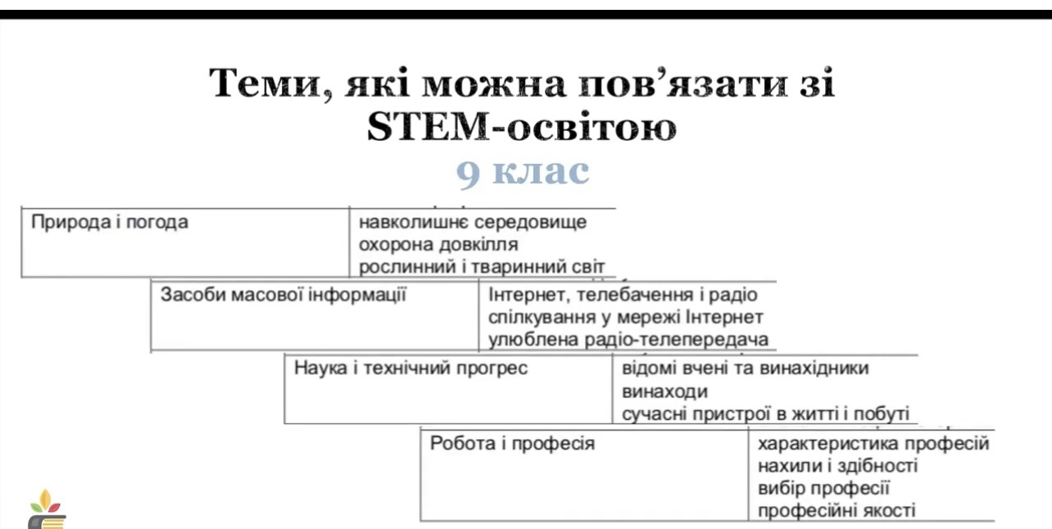
STEM
Експерименти, досліди і фокуси допомагають нам вивчати науку. Відкривати її незвідані сторони. Дітям подобається робити досліди . Тож давайте допоможемо їм вивчати науку. і буде робити це в ігровій формі, весело. Вдалих експериментів! Наука - це весело!

Slide 22

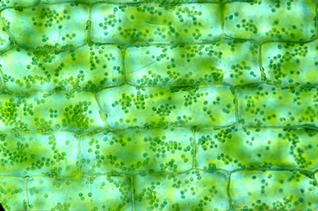
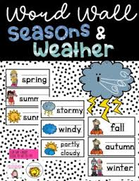
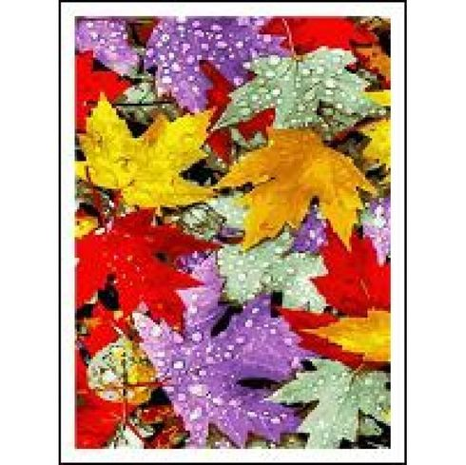
\
STEM project “Autumn leaves”
Даний проєкт дозволяє поєднати англійську з природничими науками, зокрема хімією та фізикою, з мистецтвом
та арт-терапією.
учні можуть спостерігати за
кольорами, дослідити процес фотосинтезу, вивчаючи та повторуючи лексику
Science
Природничі науки
Пояснюють закони природи,
за якими все працює

Slide 23
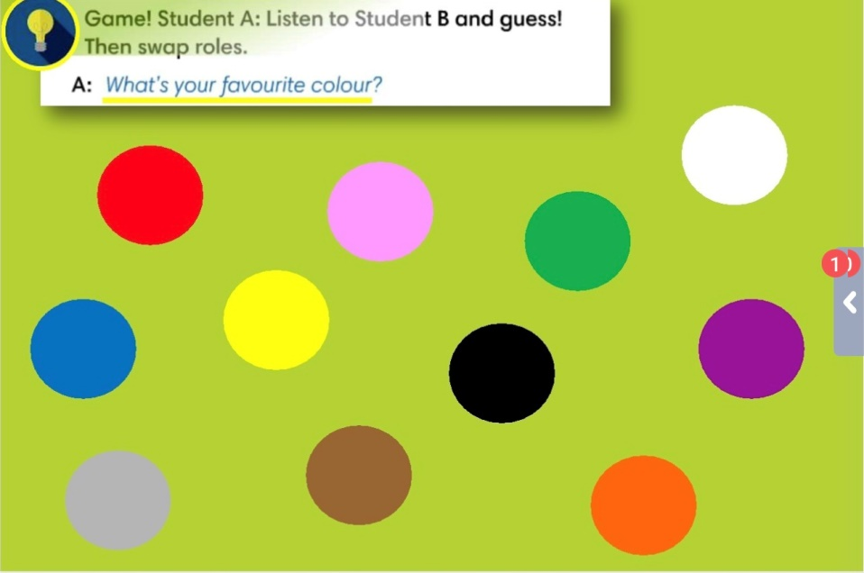
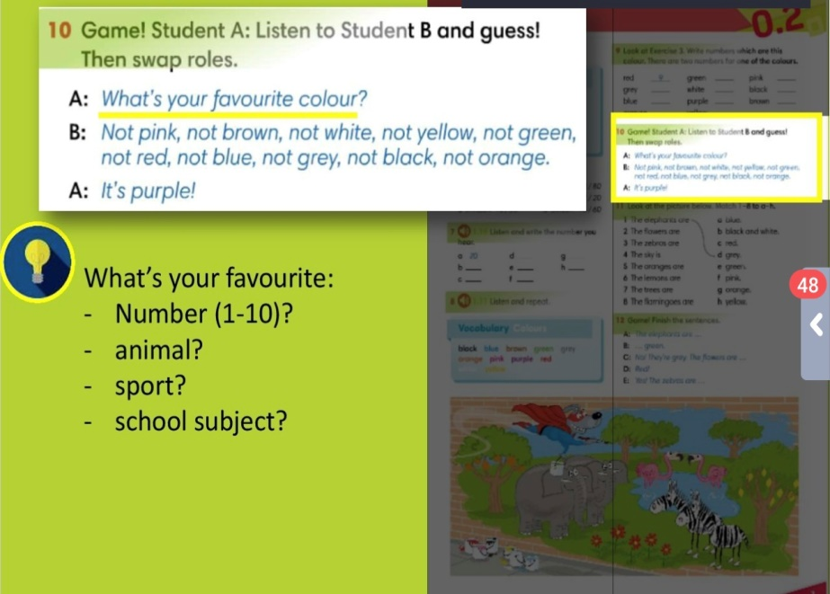
Reading, Speaking Task
All Different Colors Name
– Red is present at the end of the visible spectrum of light. It is associated with love, hatred, anger, war, danger, heat, etc.
-Green color symbolizes the natural beauty of the world. It often represents good luck, health & jealousy. It is said to improve the reading ability of human eyes.
-Orange is a color of a combination of yellow & red. It is an energetic color that shows excitement, warmth & enthusiasm.
-Yellow color is the most luminous among all colors. The yellow color catches attention from a far distance. It denotes optimism, enlightenment, happiness, politeness, creativity & shining.
-Brown color is a natural color that shows strength & reliability. It can also show feelings of isolation, depression & loneliness.
-Gray is a cool, simple & balanced color. It is an emotionless color, which is usually associated with dullness, it can be formal & conservative. Gray shows a loss of depression & timelessness.
-Pink color is linked with love, femininity, or kindness. It’s mostly loved by girls, making it a feminine color, which brings romance.
-Gold color is associated with love, compassion, magic, wisdom, wealth, prosperity & happiness

Slide 24
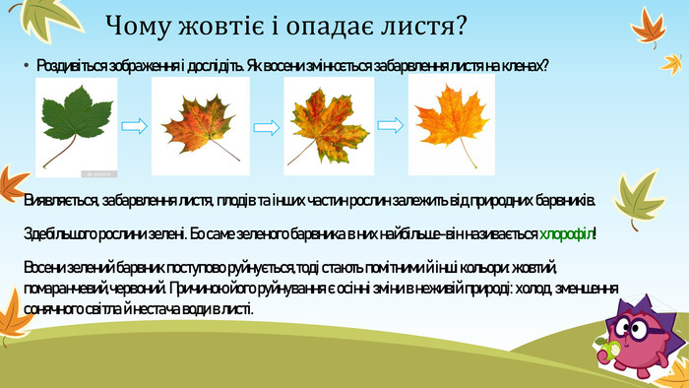
https://www.youtube.com/watch?v=Xk4-6II8l5Q&t=16s
Про що потрібно розповісти дітям (listening Task)

Slide 25
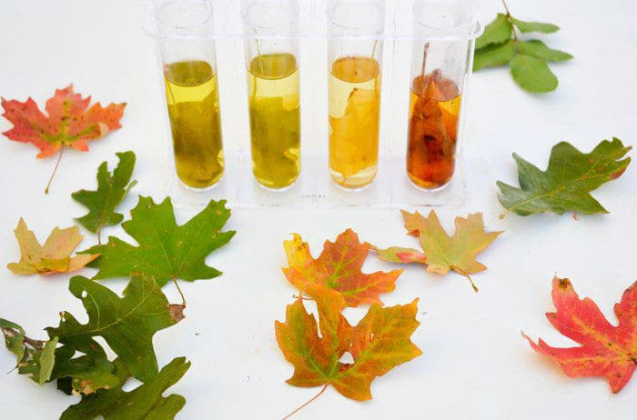
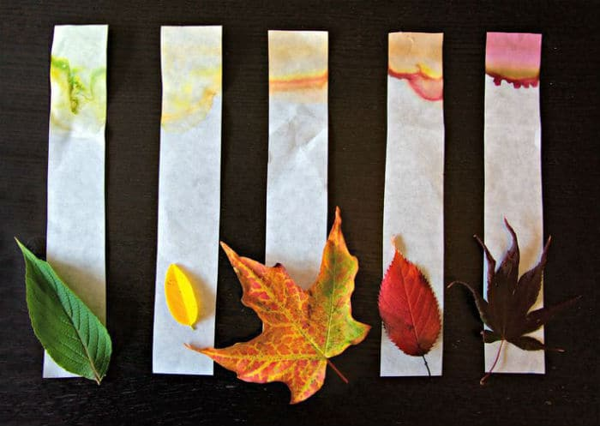
Дослідницька робота
Як провести дослід
Діти – в ролі науковців та дослідників
– Зелені листочки потрібно розірвати на частинки та розтерти в ступці до появи соку. Перекладіть товчене листя до скляної ємності. Те саме зробіть з листям інших кольорів. Усі вони сортуються в окремі банки – для зеленого, жовтого, червоного листя.– У кожну скляну ємність потрібно налити спирт, покриваючи частинки листя.– За допомогою парової бані слід нагріти банки з листям.– Тепер наріжте спецільані кавові фільтри (або паперові серветки) на довгі смужки. Один кінець опустіть у ємність, а інший повинен звисати через край.– Через 30 хвилин можна побачити, як фільтри поглинули пігменти та змінили кольори.ПОРАДА. Якщо в одну банку складати пошарово листя різних кольорів, то можна побачити фільтр, який розфарбований як веселка.
Що знадобиться для досліду:
Скляні ємності.Ступки та ложки для розтирання листя.Спирт.Міцні білі серветки.Різнокольорове листя

Slide 26

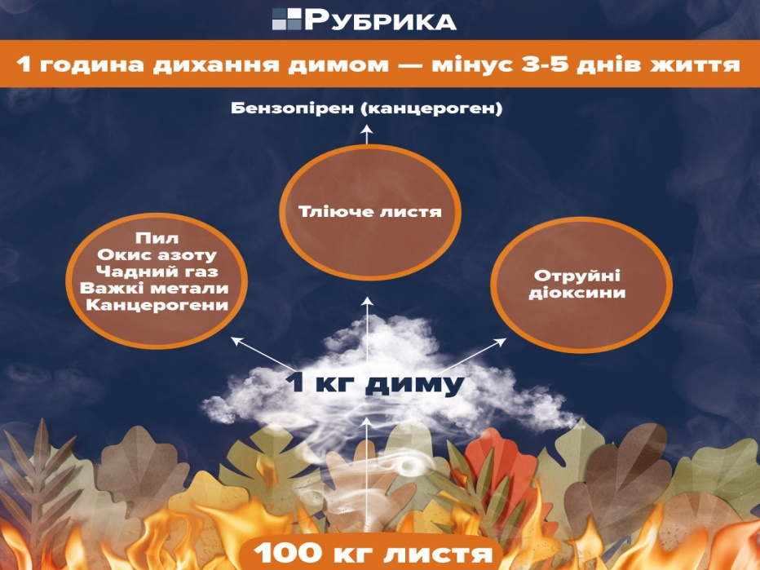
Поcтановка проблеми та
визначення основних шляхів її подолання
MATH +Sciense

Slide 27
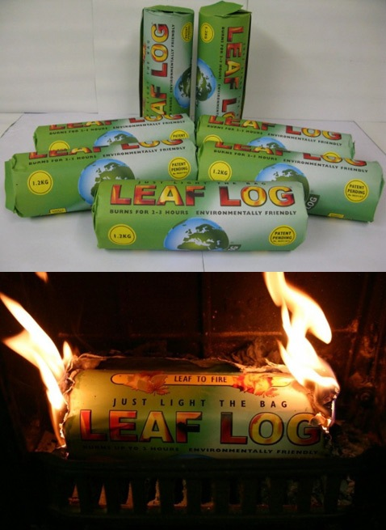
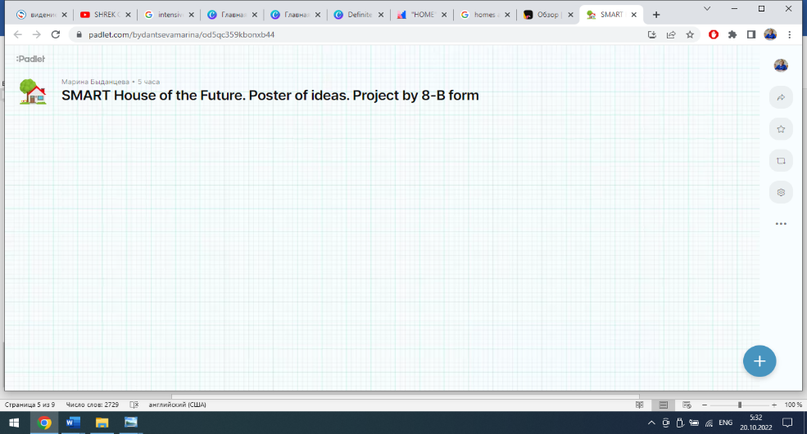
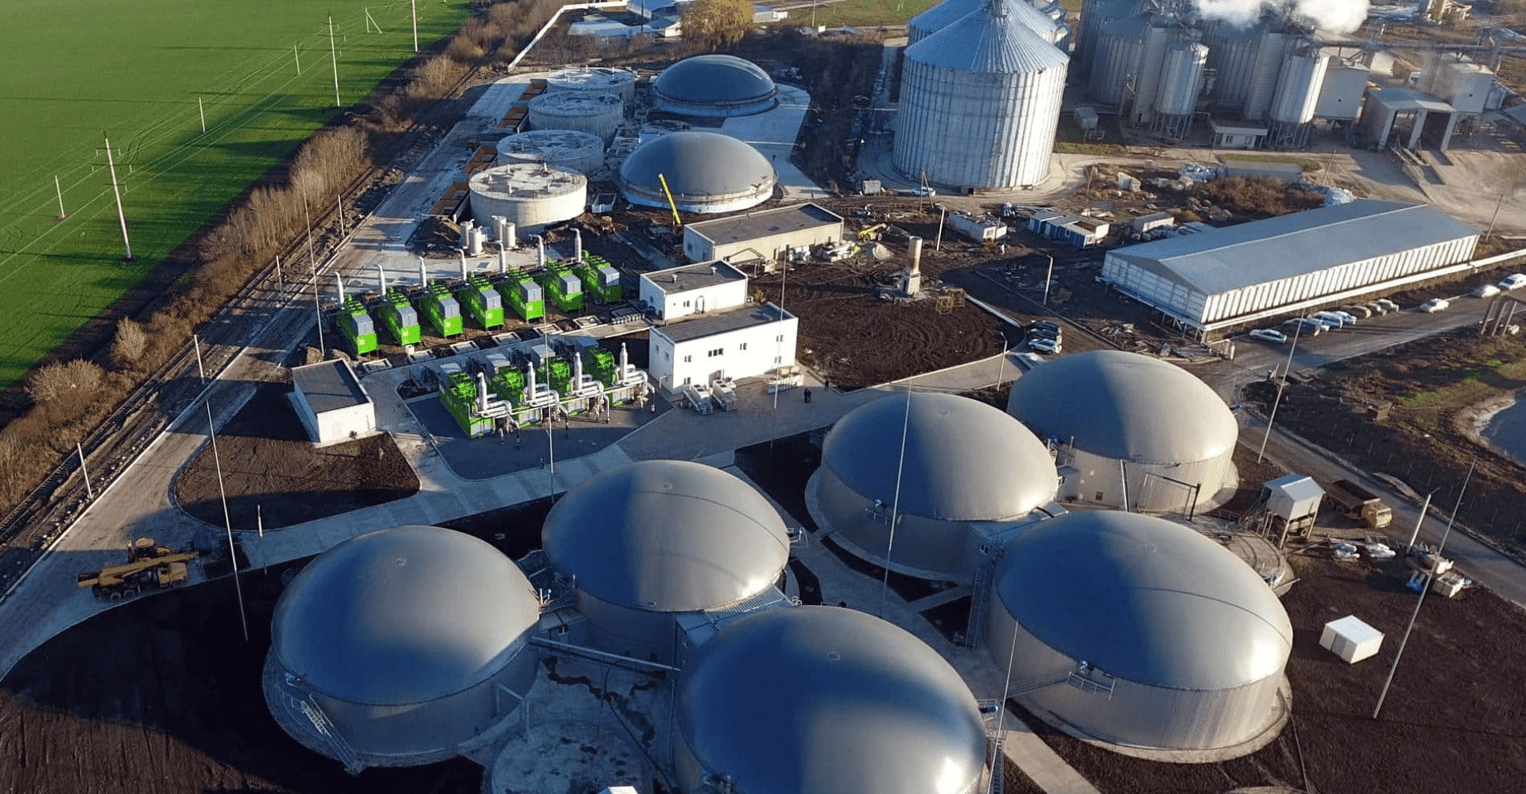
Що робити з осіннім листям?
ІНЖЕНЕРІЯ ТА ТЕХНОЛОГІЇ
Brainstorm your ideas about the SMART technology
of the future,
use the new words and make a post on Padlet board
It should contain a picture and a small text
*Експеримент: чи вийде добриво з листя для шкільних клумб
Діти –в ролі майстрів та винахідників
Making a
Poster of Ideas
Technology

Slide 28
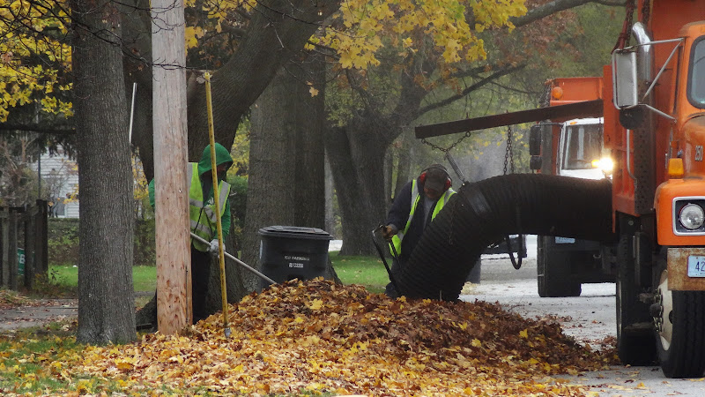
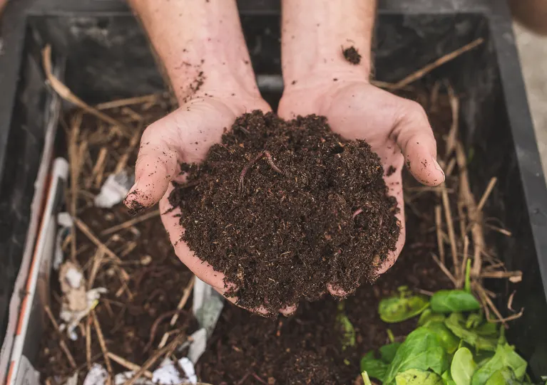
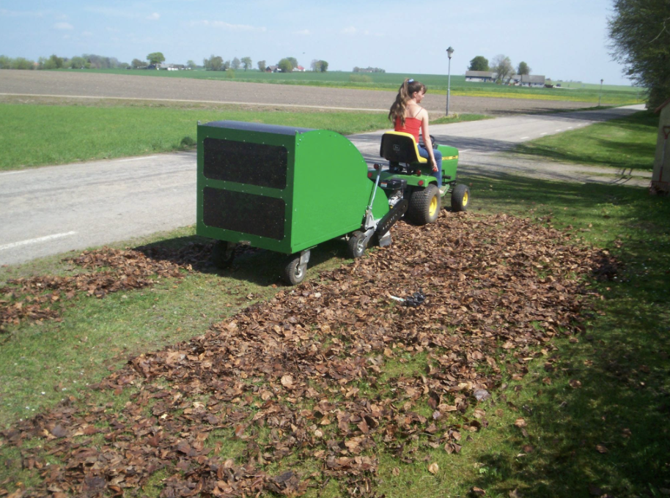
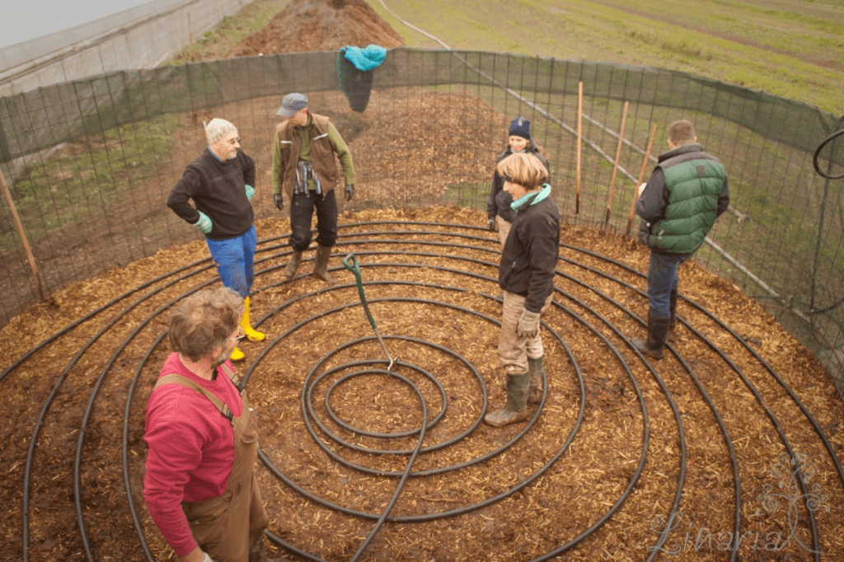
Пошукова роботаFinding the information
Read your text in CANVA
Пилосос.США
Органічне добриво.
Франція, Іспанія, Італія
Speaking and reading
А як у інших? Write an e-mail to your friend and ask her about the problem with leavesfall
Портативна машина Leafeater. Швеція
Компостне опалення.
Німеччина

Slide 29

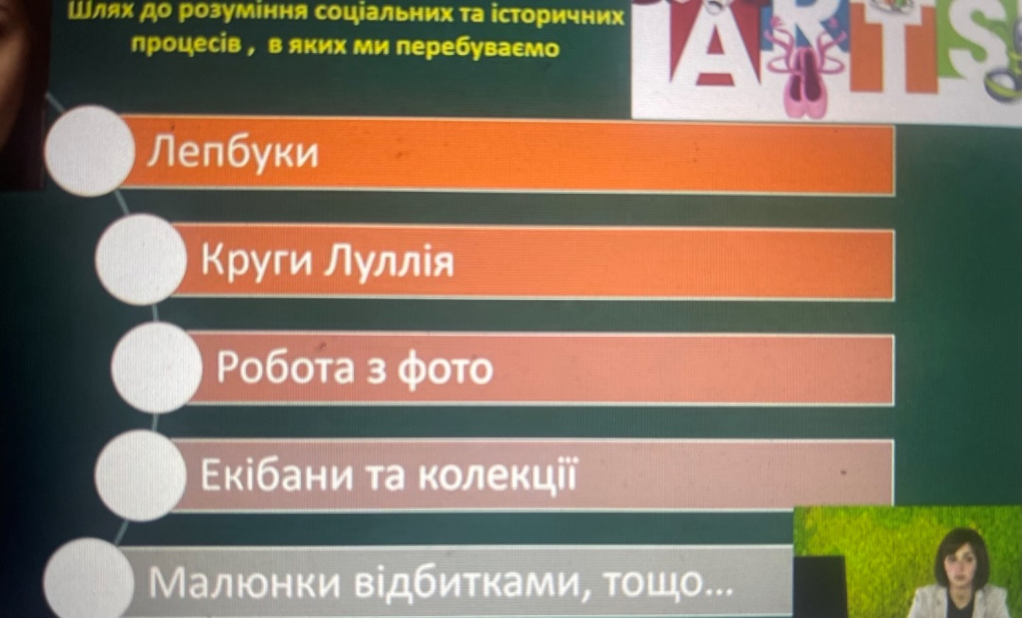
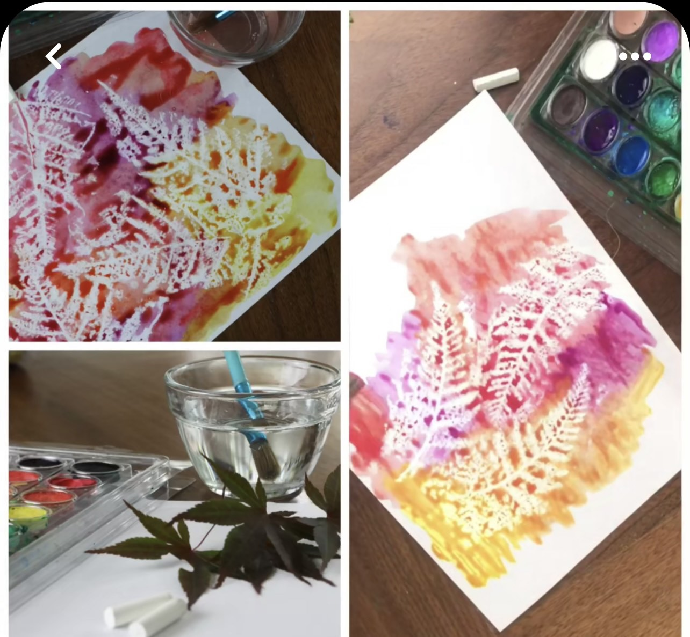
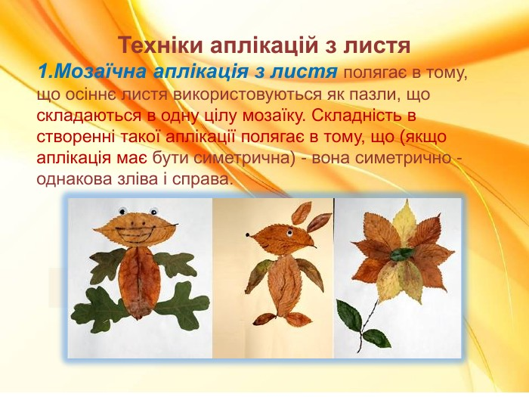
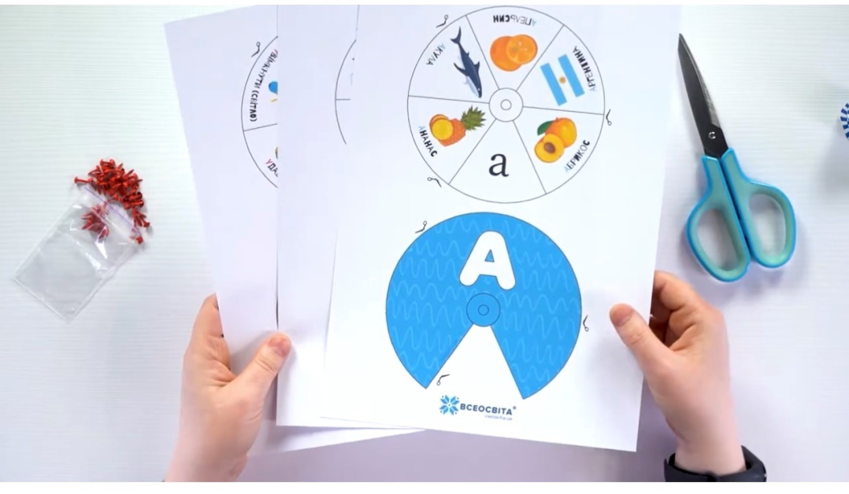
Осіннє листя і творчість У форматі DIY
Діти – в ролі дизайнерів
та мейкерів

Slide 30
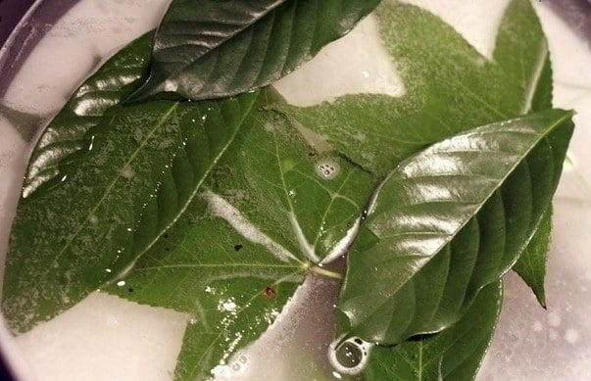
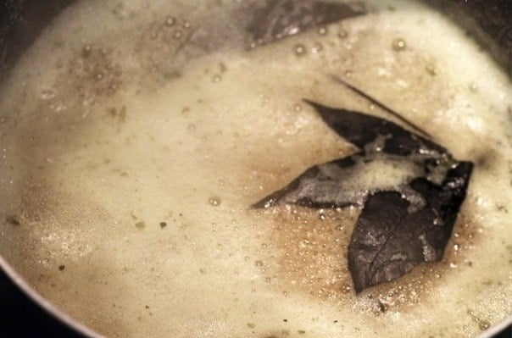
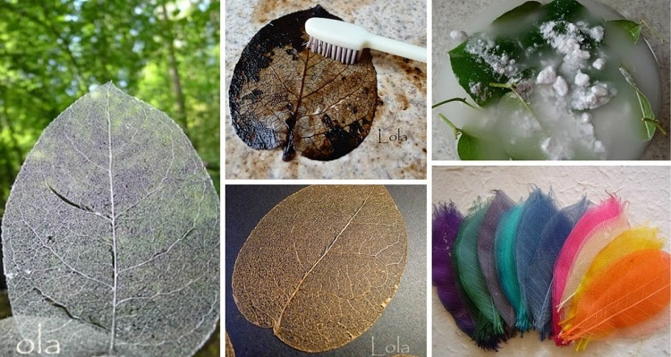
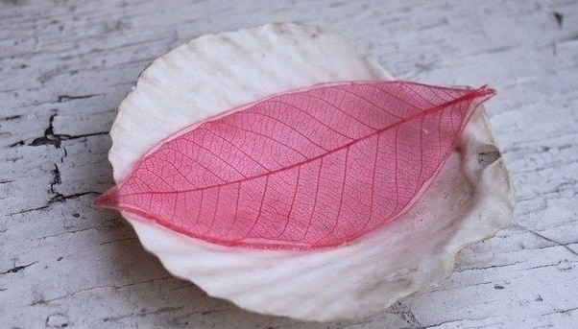
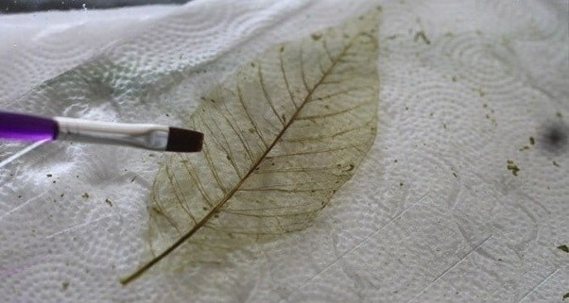
Як зробити скелетоване листя
Sciense + ART (Мейкерство)
Що знадобиться для роботи:
Осіннє листя.Харчова сода.Харчовий барвник

Slide 31
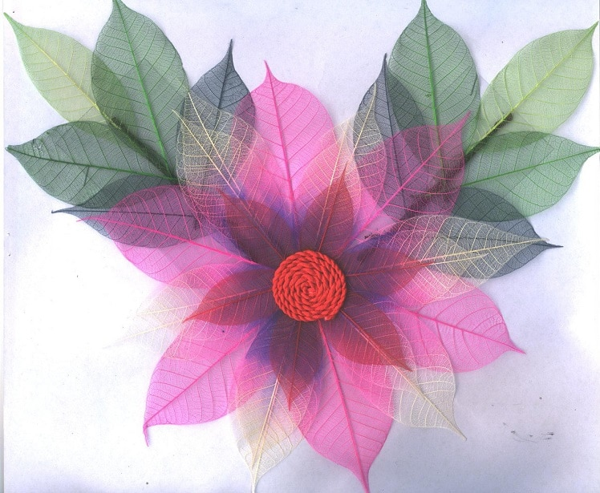
Як зробити скелетоване листя
Sciense + ART
Крок 1. Складаємо листя в каструлю та засипаємо содою з розрахунку 1 чайна ложка на 1 л води.Крок 2. Заливаємо водою, доводимо до кипіння та проварюємо листя 25-30 хвилин
Крок 3. Акуратно дістаємо листя, викладаємо на паперові серветки. Гумкою або широким пензликом, щіткою зішкряуємо м’якіть. Рештки знімаємо серветкою.
Крок 4. Аби листя було рівним, його можна покласти під прес (наприклад, книжки).
Крок 5. Тепер розфарбовуємо сухі скелетони. Розведіть харчові барвники в різних ємностях з водою. По черзі опускайте листочки в різні кольори. Промокніть серветкою та розкладіть сушитися.
Створення STEM мейкерського простору спонукає дитину до розвитку

Slide 32
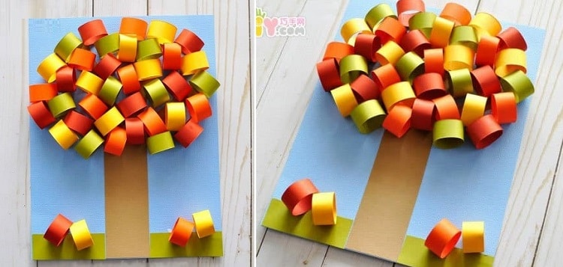
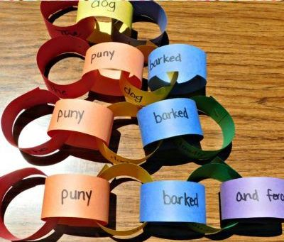
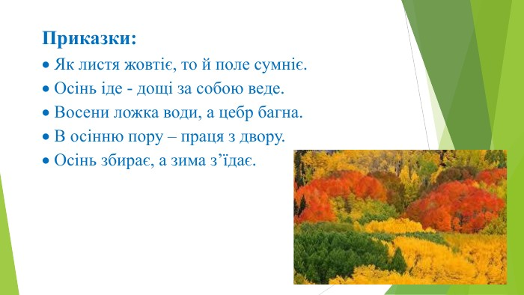
Autumn Words Tree
English + ART
Writing
The Task
Translate into English

Slide 33

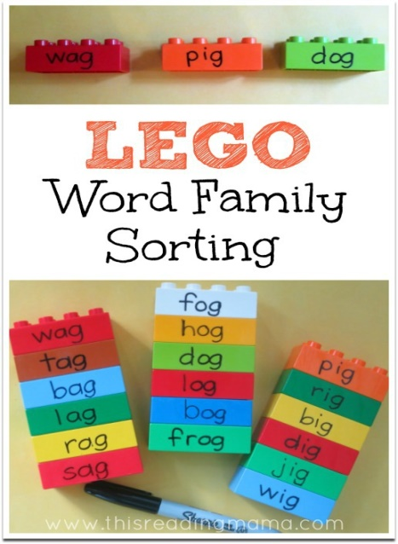
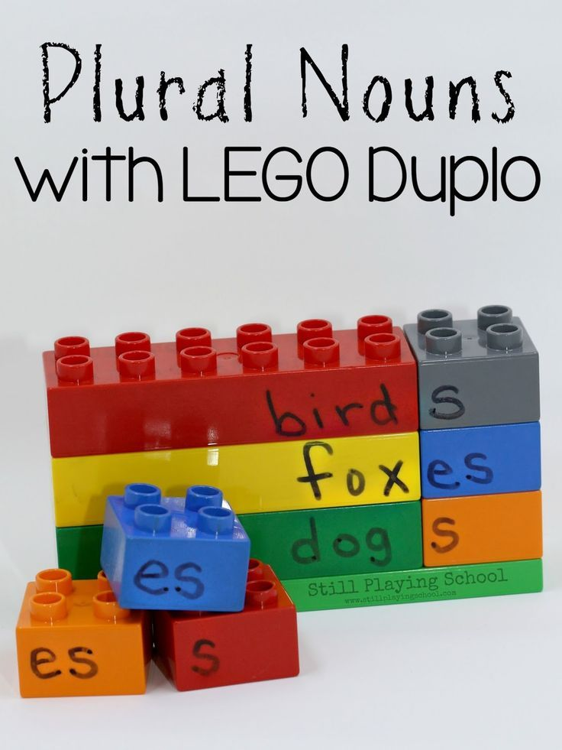
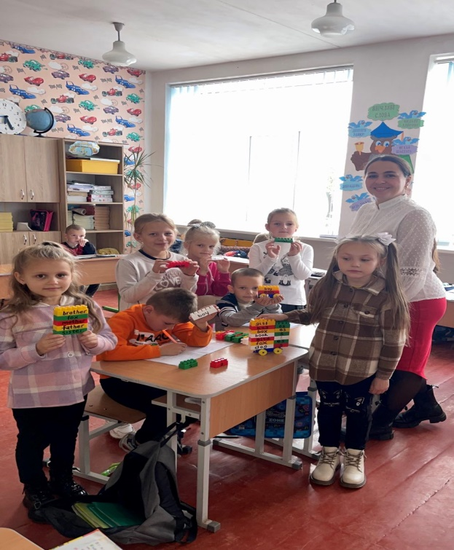
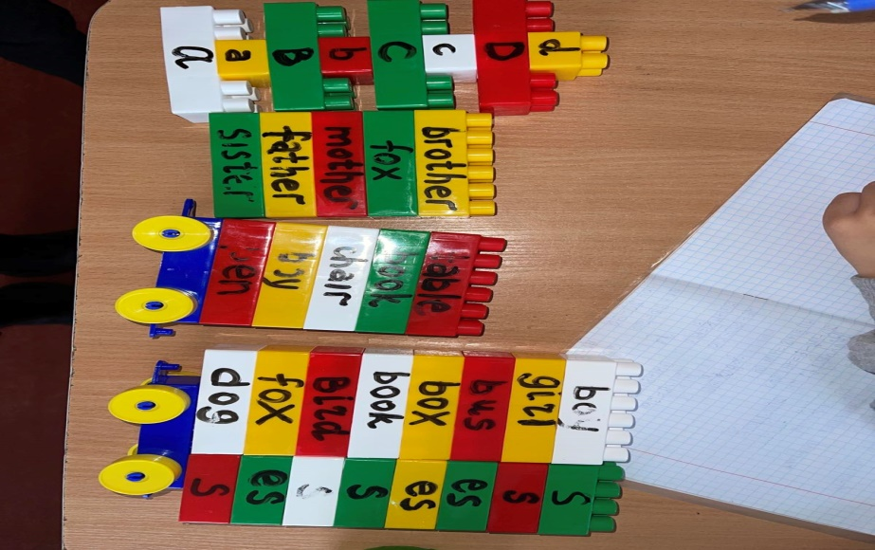
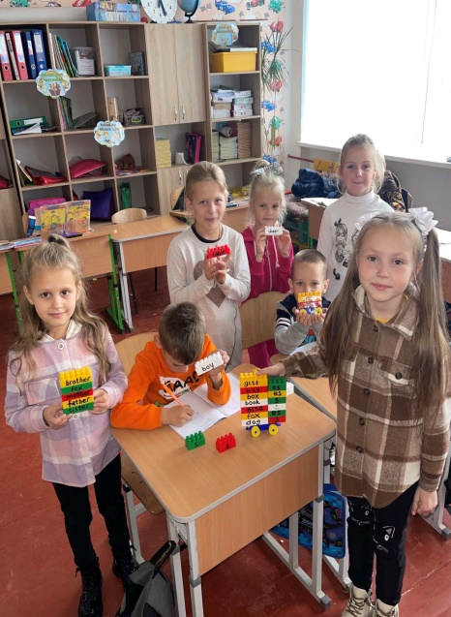
Lego activities

Slide 34



«Food»

Slide 35



Flying SuperHero for Fathers Day
Green Eggs Chemistry
Experiment
«Animals»
«Food»
«Toys»

Slide 36


STEM Engineering
«Transport» «My Home»

Slide 37



«Як географія подружилася з англійською» Проєкт створення карт англійською «Countries. Climats. Weather»
Writing an e-mail to your friend from another country. Describe the weather in Ukraine
Використання Google карт

Slide 38


https://teachbesideme.com/elementary-stem-science/
https://teachingideas.ca/2020/11/23/stem-challenge/
https://kidscraftroom.com/16-toy-making-stem-projects-for-kids/
https://www.kodable.com
.

Slide 39
Джерела :
https://thestemlaboratory.com/10-coding-activities-for-kids/
http://yakistosviti.com.ua/userfiles/file/2020_ZBIRNYK-STEM-TYZHD.pdf
https://www.weareteachers.com/stem-activities/
https://www.kodable.com/learn/stem-events-calendar-and-holidays-for-teachers
https://www.kodable.com/learn/fall-stem-activities-for-elementary-classrooms
https://www.youtube.com/watch?v=Xk4-6II8l5Q&t=91s
https://www.youtube.com/watch?v=nS78VECjEaw
https://teachingideas.ca/2020/11/23/stem-challenge/
https://osvitanova.com.ua/posts/1514-yak-provesty-stem-urok
https://www.stem.org.uk/resources/elibrary/resource/482062/50-primary-level-stem-activities-any-classroom
https://phet.colorado.edu/en/simulations/filter?type=html,prototype&a11yFeatures=accessibility

Slide 40


Дякую за увагу!
В оформленні презентації використано фото/зображення з вільних джерел інтернету

